Slide 1

UNIDAD 2 - DATA SCIENCE I
Fundamentos de Python

Slide 2
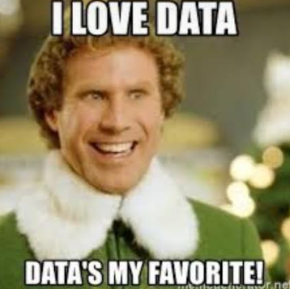
¡Esta clase va a ser grabada!

Slide 3
¿Preguntas sobre la clase práctica en vivo anterior?

Slide 4

Objetivos de la clase
Realizar una primera aproximación al lenguaje de programación Python.
Conocer las distintas formas de desarrollo con Python.
Comprender las nociones básicas de la programación estructurada.

Slide 5
Programación en Python

Slide 6
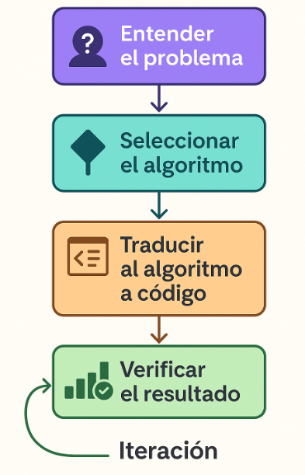
¿Qué es la programación?
La programación es una forma de ejecutar un algoritmo.
Un algoritmo es una secuencia de pasos que lleva a un resultado.
Una receta es un algoritmo.
Si se sigue el algoritmo, se llega al resultado.
Notes:
Usar para slides de sólo texto. Si no alcanza, no sobrecargar, usar otra con el mismo título para indicar que continúa el mismo módulo.

Slide 7
Programa y computadora
La computadora entiende ceros y unos (lenguaje binario), nosotros no.
Por lo tanto, un programa traduce un lenguaje humano a lenguaje binario.
La computadora nació para resolver cálculos.
La programación es un complemento para la computadora.
Es una forma de que la computadora entienda el funcionamiento de un algoritmo y lo ejecute.
Notes:
Usar para slides de sólo texto. Si no alcanza, no sobrecargar, usar otra con el mismo título para indicar que continúa el mismo módulo.

Slide 8




Programación y lenguajes
Para Data Science, existen algunos lenguajes que funcionan muy bien: Python, R, Julia y Scala son algunos de ellos.\
No existe un solo lenguaje que solucione todos los problemas
Cada lenguaje resuelve un conjunto de problemas posibles: Empresariales, Web, Ciencia, Salud, etc.
Python
R
Julia
Scala
Notes:
Usar para slides de sólo texto. Si no alcanza, no sobrecargar, usar otra con el mismo título para indicar que continúa el mismo módulo.

Slide 9
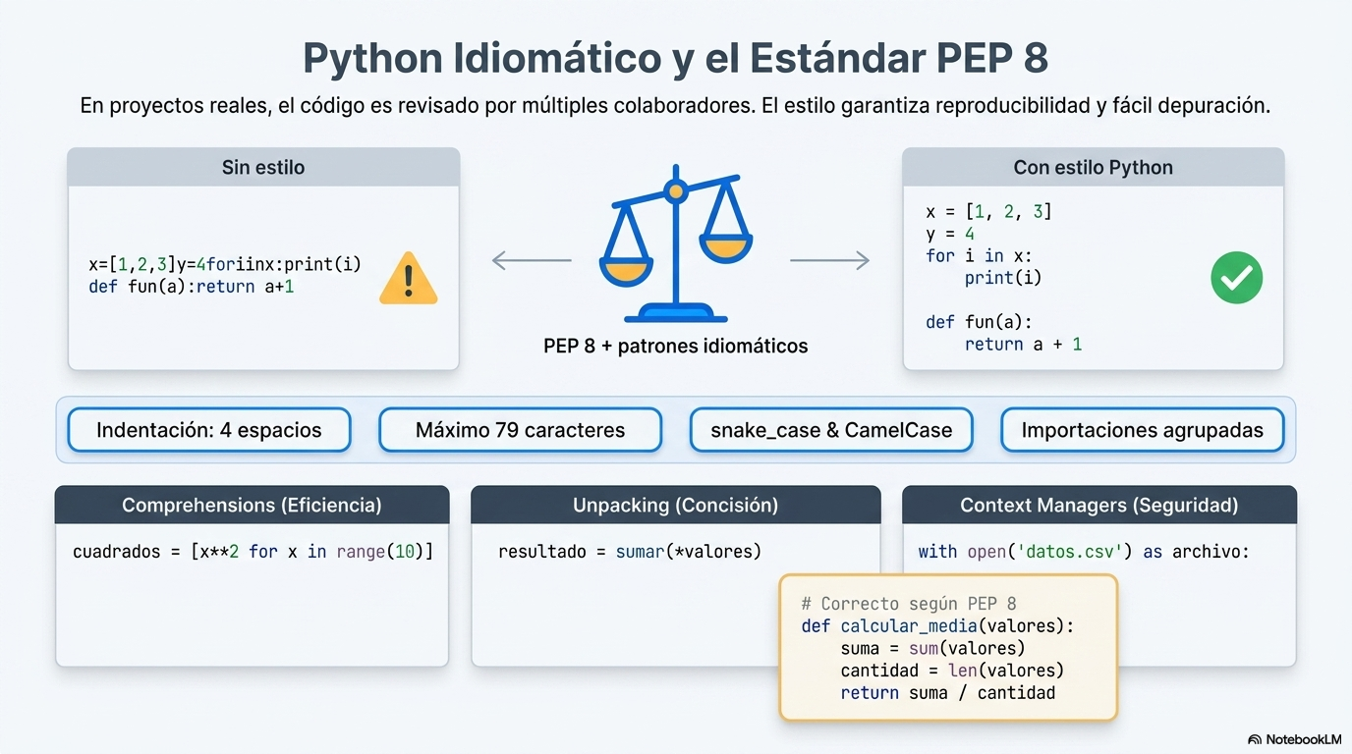

Slide 10
¿Cómo usar Google Collab?

Slide 11
Google Colab
Permite trabajar en un entorno no local y la creación de Notebooks 🚀
Es un producto de Google Research. Está especialmente adecuado para tareas de aprendizaje automático, análisis de datos y educación.
Jupyter es el proyecto de código abierto en el que se basa Colab.
Nos permite compartir notebooks sin la necesidad de descargar ningún software extra.
El código se ejecuta en una máquina virtual dedicada a tu cuenta y pueden eliminarse luego de cierto tiempo.
Notes:
Usar para slides de sólo texto. Si no alcanza, no sobrecargar, usar otra con el mismo título para indicar que continúa el mismo módulo.

Slide 12

Ejemplo en vivo
¿Cómo podemos usar Google Colab como un entorno para programar lenguaje de Python?
¡Vamos a verlo!
Notes:
“Ejemplo en vivo” Duración: 10 a 15 minutos
El docente realizará una tarea compartiendo la pantalla en vivo. Se centrará en los pasos y los aspectos a tener en cuenta.

Slide 13
Nociones básicas: Variable, asignación, expresiones

Slide 14
Variables
Las variables se utilizan para almacenar información para ser referenciada y manipulada en un programa de computadora.
Proporcionan una forma de etiquetar los datos con un nombre descriptivo, para que los programas puedan ser entendidos con mayor claridad.
Es útil pensar en las variables como contenedores de información.
Su único propósito es etiquetar y almacenar datos en la memoria.
Notes:
Usar para slides de sólo texto. Si no alcanza, no sobrecargar, usar otra con el mismo título para indicar que continúa el mismo módulo.

Slide 15
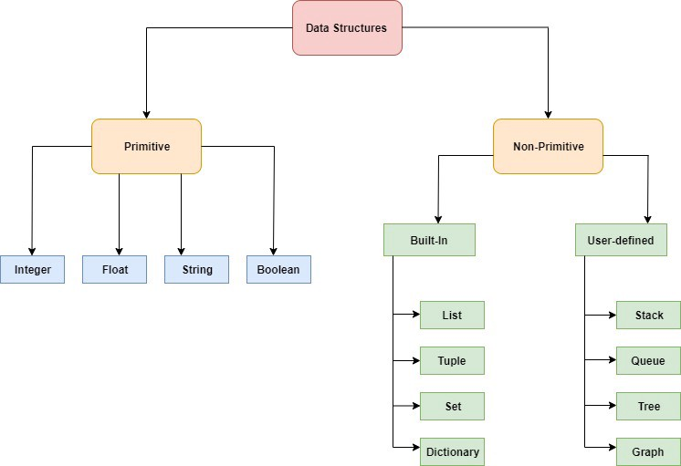
Variables
Los tipos de datos estándar o integrados de Python:
a) Numérico
b) Tipo de secuencia
c) Booleano
d) Conjuntos
e) Diccionario
Notes:
Usar para slides de sólo texto. Si no alcanza, no sobrecargar, usar otra con el mismo título para indicar que continúa el mismo módulo.

Slide 16
Asignación

Slide 17
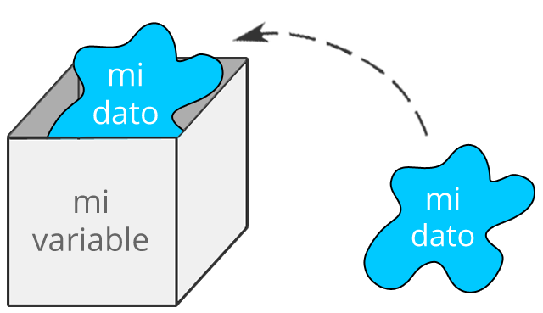
Asignación
Nombrar variables es una tarea compleja.
Cuando nombre variables, piense detenidamente en los nombres (Comprensible).
La asignación de lleva a cabo por medio del símbolo =
El nombre de la variable va a la izquierda y el valor que desea almacenar en la variable va a la derecha.
Notes:
Usar para slides de texto e imagen. Si no alcanza, no sobrecargar, usar otra con el mismo título para indicar que continúa el mismo módulo.

Slide 18
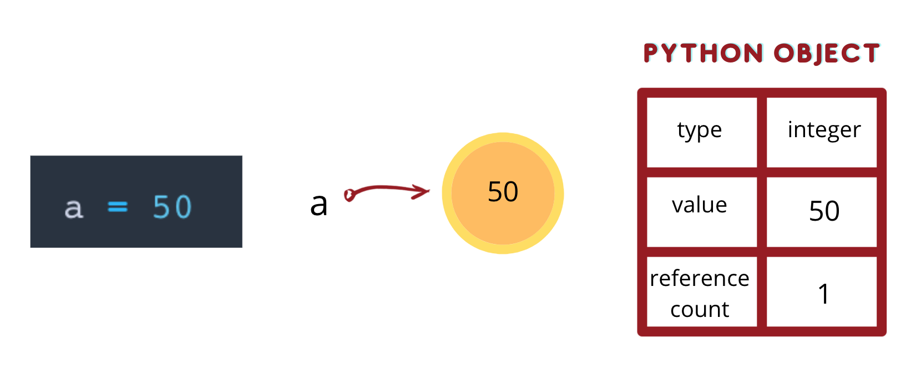
Asignación
Reglas para asignación de variables en Python
El nombre de una variable debe comenzar con una letra o el carácter de subrayado.
Un nombre de variable no puede comenzar con un número.
Un nombre de variable solo puede contener caracteres alfanuméricos y guiones bajos (A-z, 0-9 y _).
Los nombres de las variables distinguen entre mayúsculas y minúsculas (nombre, Nombre y NOMBRE son tres variables diferentes).
Las palabras reservadas (palabras clave) no se pueden usar para nombrar la variable.
Notes:
Usar para slides de sólo texto. Si no alcanza, no sobrecargar, usar otra con el mismo título para indicar que continúa el mismo módulo.

Slide 19
Expresiones

Slide 20
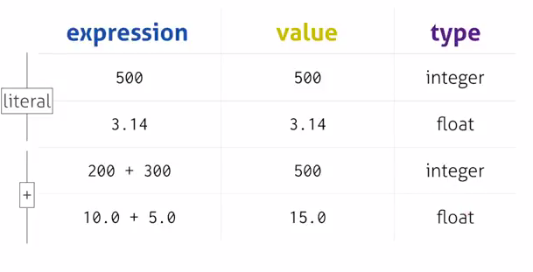

Expresiones
Una expresión es una combinación de operadores y operandos que se interpreta para producir algún otro valor.
En cualquier lenguaje de programación, una expresión se evalúa según la precedencia de sus operadores.
REEMPLAZAR
POR IMAGEN
Notes:
Usar para slides de texto e imagen. Si no alcanza, no sobrecargar, usar otra con el mismo título para indicar que continúa el mismo módulo.

Slide 21
Expresiones
Expresiones constantes: son las expresiones que solo tienen valores constantes.
x = 15 + 1.3
print(x)
👉
16.3
Notes:
Usar para slides de sólo texto. Si no alcanza, no sobrecargar, usar otra con el mismo título para indicar que continúa el mismo módulo.

Slide 22
Expresiones
Expresiones aritméticas: una expresión aritmética es una combinación de valores numéricos, operadores y, a veces, paréntesis.
x = 40
y = 12
add = x + y
sub = x - y
pro = x * y
div = x / y
print(add);print(sub);print(pro);print(div)
👉
52
28
480
3.3333333333333335
Notes:
Usar para slides de sólo texto. Si no alcanza, no sobrecargar, usar otra con el mismo título para indicar que continúa el mismo módulo.

Slide 23
Expresiones
Expresiones integrales: este es el tipo de expresiones que producen solo resultados enteros después de todos los cálculos.
a = 13
b = 12.0
c = a + int(b)
print(c)
👉
25
Notes:
Usar para slides de sólo texto. Si no alcanza, no sobrecargar, usar otra con el mismo título para indicar que continúa el mismo módulo.

Slide 24
Expresiones
Expresiones flotantes: este es el tipo de expresiones que producen números de punto flotante como resultado de todos los cálculos
a = 13
b = 5
c = a / b
print(c)
👉
2.6
Notes:
Usar para slides de sólo texto. Si no alcanza, no sobrecargar, usar otra con el mismo título para indicar que continúa el mismo módulo.

Slide 25
Operadores

Slide 26
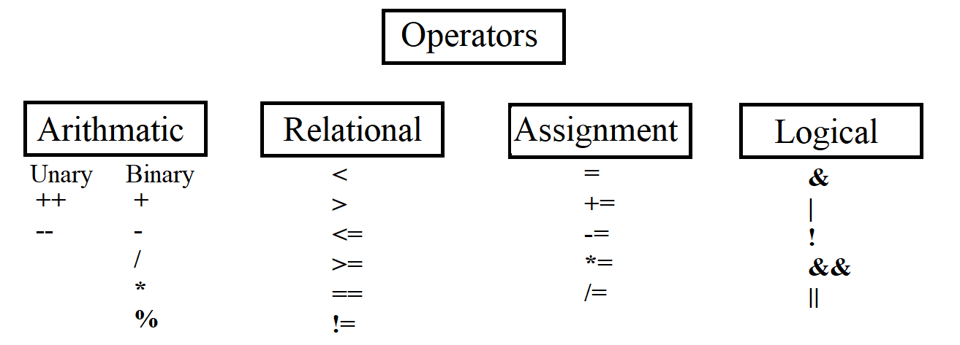
Operadores
Los operadores permiten trabajar sobre las variables, a la manera de las operaciones matemáticas.
Cada operador da un resultado como salida.
Identificamos 4 tipo de operadores:
    Operadores aritméticos
    Operadores de asignaciones
    Operadores de identidad y pertinencia
Notes:
Usar para slides de texto e imagen. Si no alcanza, no sobrecargar, usar otra con el mismo título para indicar que continúa el mismo módulo.

Slide 27
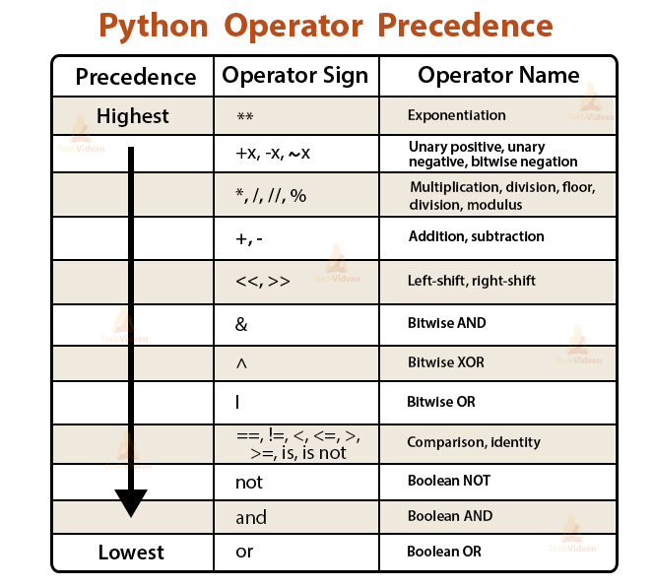
Operadores aritméticos
Los operadores aritméticos son directamente operaciones matemáticas estándar.
Aritméticos
a + b | Suma
a - b | Resta
a * b | Multiplicación
a / b | División
a // b | División entera (resultado sin decimal)
a % b | Módulo (resto de la división entera)
a ** b | Exponenciación
-a | Negativo
Notes:
Usar para slides de sólo texto. Si no alcanza, no sobrecargar, usar otra con el mismo título para indicar que continúa el mismo módulo.

Slide 28
Operadores de asignaciones
Asignaciones
a += b | a = a + b
a -= b | a = a - b
a *= b | a = a * b
a /= b | a = a / b
a //= b | a = a // b
a %= b | a = a % b
a **= b | a = a ** b
Los asignadores simplifican operadores aritméticos comunes.
Notes:
Usar para slides de texto e imagen. Si no alcanza, no sobrecargar, usar otra con el mismo título para indicar que continúa el mismo módulo.

Slide 29
Operadores de comparación
Comparadores
a == b | a igual a b
a != b | a distinto de b
a < b | a menor a b
a > b | a mayor a b
a <= b | a menor o igual que b
a >= b | a mayor o igual que b
Los comparadores dan resultados lógicos (si/no, true/false)
Notes:
Usar para slides de texto e imagen. Si no alcanza, no sobrecargar, usar otra con el mismo título para indicar que continúa el mismo módulo.

Slide 30
Operadores de identidad y pertenencia
Identidad y pertenencia
a is b | a es el mismo objeto que b
a is not b | a no es el mismo objeto que b
a in b | a está contenido en b
a not in b | a no está contenido en b
Los operadores de identidad y pertenencia verifican relaciones entre objetos.
Dentro de esta categoría, los operadores “in”, como casos particulares, buscan objetos dentro de listas. ¡Son muy útiles!
Notes:
Usar para slides de texto e imagen. Si no alcanza, no sobrecargar, usar otra con el mismo título para indicar que continúa el mismo módulo.

Slide 31
Ejemplo en vivo
Examinemos un poco lo que se conoce como estructuras de control
10 minutos
Notes:
“Ejemplo en vivo”
El docente realizará una tarea compartiendo la pantalla en vivo. Se centrará en los pasos y los aspectos a tener en cuenta.

Slide 32

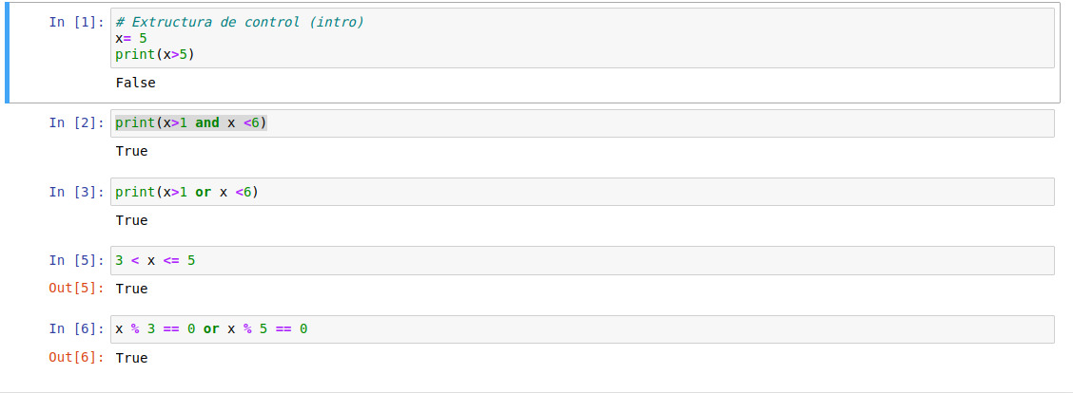
Para pensar
¿Qué diferencia hay entre usar and/or? ¿Que significa el operador %?
Contesta mediante el chat de Zoom
Notes:
“Para pensar”
¿Cómo crear encuestas de zoom? Disponible en este video.
El docente generará una encuesta de zoom para que los estudiantes respondan. Esto es una actividad de comprobación.
Sugerimos:
Utilizarlo antes del break para que los estudiantes puedan votar en la encuesta antes de ir al mismo.
Al regresar, mostrar los resultados a los estudiantes.
Si hay buena respuesta de este recurso, se recomienda utilizarlo de forma orgánica en más instancias de la clase.

Slide 33
¿Preguntas?

Slide 34
☕
Break
¡10 minutos y volvemos!

Slide 35
Estructuras de control

Slide 36
¿Qué son y para qué sirven?
Las estructuras de control sirven para dar claridad y orden al código.
Si hay que hacer operaciones repetitivas, estas estructuras nos ayudan a organizarlas.
Las estructuras de control más comunes son:
👉 For
👉 While
👉 If
👉 Switch (Otros lenguajes e.g C)

Slide 37
Condicionales: if / elif / else
edad = 20
if edad < 13:
print("Eres un niño")
elif edad < 18:
print("Eres adolescente")
elif edad < 65:
print("Eres adulto") # ← este se ejecuta
else:
print("Adulto mayor")
# En Data Science: clasificar outliers
valor = 150
umbral = 100
if valor > umbral * 1.5:
categoria = "outlier_alto"
elif valor < umbral * 0.5:
categoria = "outlier_bajo"
else:
categoria = "normal"
print(f"Valor {valor} → {categoria}")
¿Para qué sirven?
Permiten que el programa tome decisiones: ejecutar distintas instrucciones según si una condición es verdadera o falsa.
Sintaxis:
if condición:
bloque_si_verdad
elif otra_condición:
bloque_alternativo
else:
bloque_por_defecto

Slide 38
Condicionales: combinando condiciones
# Validar rango de un dato
temperatura = 37.5
humedad = 80
if temperatura > 36 and temperatura < 38:
estado = "normal"
elif temperatura >= 38 or humedad > 90:
estado = "alerta"
else:
estado = "revisar"
print(f"Estado: {estado}")
# Etiquetar columna (Data Science)
import pandas as pd
df = pd.DataFrame({"precio": [10, 250, 80, 1500]})
def etiquetar(p):
if p < 50:
return "bajo"
elif p < 200:
return "medio"
else:
return "alto"
df["categoria"] = df["precio"].apply(etiquetar)
print(df)
Operadores lógicos
Permiten combinar varias condiciones en una sola expresión:
and → ambas deben ser True
or → al menos una True
not → invierte el resultado
Tip Data Science:
Usá if/elif para limpiar datos, etiquetar rangos o filtrar filas antes de analizar.

Slide 39
Bucle for: iterar sobre secuencias
¿Cuándo usar for?
Cuando sabemos cuántas veces queremos repetir o cuando iteramos sobre una colección (lista, rango, DataFrame…)
Sintaxis:
for variable in secuencia:
bloque_a_repetir
Funciones útiles:
range(n) → 0 hasta n-1
enumerate() → índice + valor
zip() → iterar dos listas juntas
# Iterar una lista
frutas = ["manzana", "banana", "naranja"]
for fruta in frutas:
print(f"Me gusta la {fruta}")
# range() – repetir N veces
for i in range(5): # 0, 1, 2, 3, 4
print(f"Paso {i}")
# enumerate() – índice y valor
for i, fruta in enumerate(frutas):
print(f"{i}: {fruta}")
# Ejemplo Data Science
precios = [200, 225, 232, 221, 243, 256, 255]
dias = ["Lun","Mar","Mié","Jue","Vie","Sáb","Dom"]
for dia, precio in zip(dias, precios):
if precio > 240:
print(f"{dia}: {precio} ← precio alto")
else:
print(f"{dia}: {precio}")

Slide 40
Bucle while + break y continue
# while básico
contador = 0
while contador < 5:
print(f"Contador: {contador}")
contador += 1 # ¡no olvidar!
# break – salir al encontrar algo
numeros = [3, 7, 1, 9, 4, 6]
for n in numeros:
if n == 9:
print(f"Encontré el 9, paro.")
break
print(n)
# continue – saltear impares
for i in range(10):
if i % 2 != 0:
continue # salta impares
print(i) # imprime solo pares
# Caso real: leer hasta encontrar NaN
import pandas as pd
datos = [10, 20, None, 30]
for val in datos:
if val is None:
print("Dato faltante, deteniendo.")
break
print(f"Procesando: {val}")
while – repetir mientras...
Útil cuando no sabemos cuántas iteraciones necesitamos. Se repite mientras la condición sea True.
break y continue:
break → sale del bucle inmediatamente
continue → salta al siguiente ciclo
⚠️ Cuidado: un while sin condición de salida genera un bucle infinito.

Slide 41
Bucles en análisis de datos
¿Cuándo combinar bucles e if?
Al procesar datasets: recorrer filas, validar valores, clasificar registros, calcular estadísticas por grupo.
Nota:
En Pandas, las operaciones vectorizadas son más rápidas que los bucles. Usamos for para entender la lógica; luego lo optimizamos con .apply() o .map().
# Calcular estadísticas con un for
valores = [200, 225, 232, 221, 243, 256, 255]
total = 0
maximo = valores[0]
minimo = valores[0]
for v in valores:
total += v
if v > maximo:
maximo = v
if v < minimo:
minimo = v
promedio = total / len(valores)
print(f"Promedio : {promedio:.2f}")
print(f"Máximo : {maximo}")
print(f"Mínimo : {minimo}")
# Equivalente en Pandas (más eficiente)
import pandas as pd
s = pd.Series(valores)
print(s.describe())

Slide 42

Actividad colaborativa
Probando estructuras en Python
Deberán resolver en grupo dos problemas reales, utilizando las estructuras aprendidas de programación en Python en una notebook.
Duración: 20 minutos
Notes:
ACTIVIDAD que se puede llevar a cabo en formato “Breakout Rooms”
Para el profesor:
Crear breakout rooms para los equipos. De no saber cómo, favor de revisar el siguiente tutorial:
En PPT: https://docs.google.com/presentation/d/1vieCGzAPuYf5vWsu8Xgbn_2Ax4QNLnXO/edit?usp=sharing&ouid=103396586770751045195&rtpof=true&sd=true
En video: https://www.youtube.com/watch?v=PJL8iYTIY3E&feature=youtu.be
Se recomienda que los equipos sean de números pares, máximo 4 participantes por equipo y de así requerirse, ser acompañados por un tutor.

Slide 43
ACTIVIDAD COLABORATIVA
Consigna: Se tiene una lista con Valores= [200, 225, 232, 221, 243, 256, 255] que representan los precios de una acción de la compañía X la semana pasada (cada dato representa el promedio diario)
Escribir el código para calcular los días de la semana donde hubo un retroceso respecto al día anterior en el valor de la acción de la compañía X.
Sugerencia: Crear otra lista
Dias=['Lunes','Martes','Miercoles','Jueves','Viernes','Sabado','Domingo']
para hacer la iteración y utilice un ciclo con la siguiente estructura
for x,y in zip(Dias,Valores): hacer uso de la función np.diff y de condicionales
NOTA: usaremos los breakouts rooms. El tutor/a tendrá el rol de facilitador/a.

Slide 44
Funciones

Slide 45
Ejemplo en vivo
¿Cómo el uso de funciones permite resolver
un problema real?
10 minutos
Notes:
“Ejemplo en vivo”
El docente realizará una tarea compartiendo la pantalla en vivo. Se centrará en los pasos y los aspectos a tener en cuenta.

Slide 46
Actividad colaborativa
Cálculo de estadística descriptiva básica
Aplicando conceptos de programación estructurada para obtener resúmenes numéricos
Duración: 20 minutos
Notes:
ACTIVIDAD que se puede llevar a cabo en formato “Breakout Rooms”
Para el profesor:
Crear breakout rooms para los equipos. De no saber cómo, favor de revisar el siguiente tutorial:
En PPT: https://docs.google.com/presentation/d/1vieCGzAPuYf5vWsu8Xgbn_2Ax4QNLnXO/edit?usp=sharing&ouid=103396586770751045195&rtpof=true&sd=true
En video: https://www.youtube.com/watch?v=PJL8iYTIY3E&feature=youtu.be
Se recomienda que los equipos sean de números pares, máximo 4 participantes por equipo y de así requerirse, ser acompañados por un tutor.

Slide 47
ACTIVIDAD COLABORATIVA
Consigna: Utilizaremos la información asociada con las acciones de diversas compañías para resolver las siguientes consignas:
👉 Por medio de un ciclo (For o While) obtener el promedio, desviación estándar y varianza de cada una de las acciones en cada columna
👉 Crear una función que itere sobre cada columna de las acciones e identifique valor maximo y minimo
Hint: Pueden usar las funciones .mean(), .std(), .var(), .min(), .max() de Pandas
Se recomienda trabajar en grupos de 2 o 3 estudiantes.
NOTA: usaremos los breakouts rooms. El tutor/a tendrá el rol de facilitador/a.

Slide 48
¿Preguntas?

Slide 49
¿Que es Numpy?

Slide 50
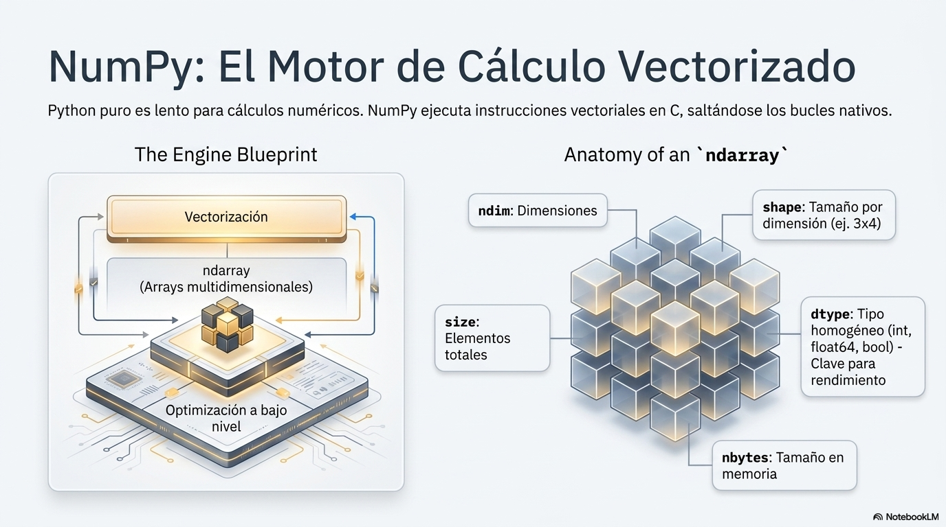

Slide 51
Visualizacion con Ploty

Slide 52
¿Qué es Plotly?
Librería de visualización interactiva
Plotly genera gráficos interactivos (zoom, hover, exportar) directamente en el navegador o en Jupyter/Colab.
Plotly Express (px)
La interfaz de alto nivel de Plotly. Con una sola línea creás gráficos listos para presentar.
Tipos de gráficos:
px.line() → series temporales
px.bar() → comparación por categoría
px.scatter() → relación entre variables
px.histogram() → distribuciones
px.box() → outliers y dispersión
# Instalar (si no está disponible)
# !pip install plotly
import plotly.express as px
import pandas as pd
# Datos de ejemplo: temperatura diaria
df = pd.DataFrame({
"dia" : ["Lun","Mar","Mié",
"Jue","Vie","Sáb","Dom"],
"temp" : [22, 25, 23, 27, 30, 28, 24],
"lluvia": [0, 0, 5, 0, 0, 10, 3]
})
# Gráfico de línea interactivo
fig = px.line(
df,
x="dia", y="temp",
title="Temperatura semanal",
markers=True
)
fig.show()

Slide 53
Plotly Express: gráficos frecuentes
import plotly.express as px
import pandas as pd
# Dataset de acciones
df = pd.DataFrame({
"empresa" : ["AAPL","AAPL","GOOG","GOOG","AMZN","AMZN"],
"trimestre": ["Q1","Q2","Q1","Q2","Q1","Q2"],
"precio" : [150, 165, 2800, 2950, 3300, 3450],
"volumen" : [1.2, 1.5, 0.8, 0.9, 1.0, 1.1]
})
# Barras agrupadas
fig1 = px.bar(df, x="empresa", y="precio",
color="trimestre", barmode="group",
title="Precio por empresa y trimestre")
# Scatter con tamaño variable
fig2 = px.scatter(df, x="precio", y="volumen",
color="empresa", size="volumen",
hover_name="empresa",
title="Precio vs Volumen")
# Personalizar layout
fig1.update_layout(
font_family="sans-serif",
plot_bgcolor="white"
)
Comparar y explorar datos con pocas líneas:

Slide 54
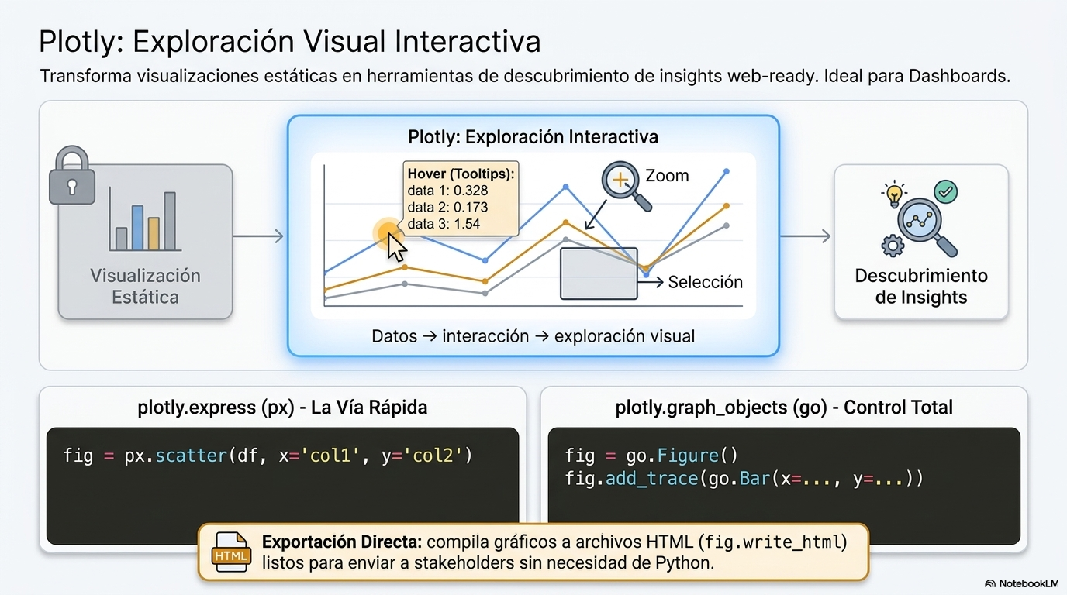

Slide 55
Tipos de gráficos con Plotly Express
Tipo
px.line()
Series temporales, tendencias
px.bar()
Comparar categorías / grupos
px.scatter()
Relación entre dos variables
px.histogram()
Distribución de una variable
px.box()
Outliers, mediana, cuartiles
px.heatmap() / px.imshow()
Correlaciones entre variables
px.pie()
Proporciones (con moderación)

Slide 56
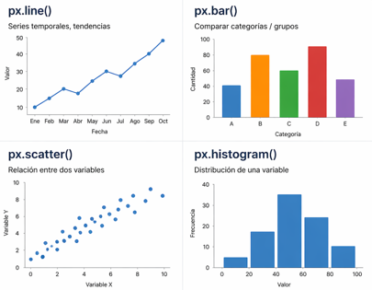
Como se ven los graficos

Slide 57
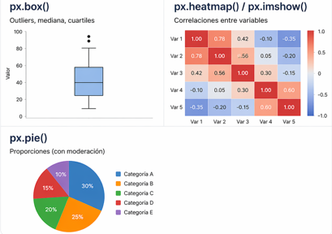
Como se ven los graficos

Slide 58
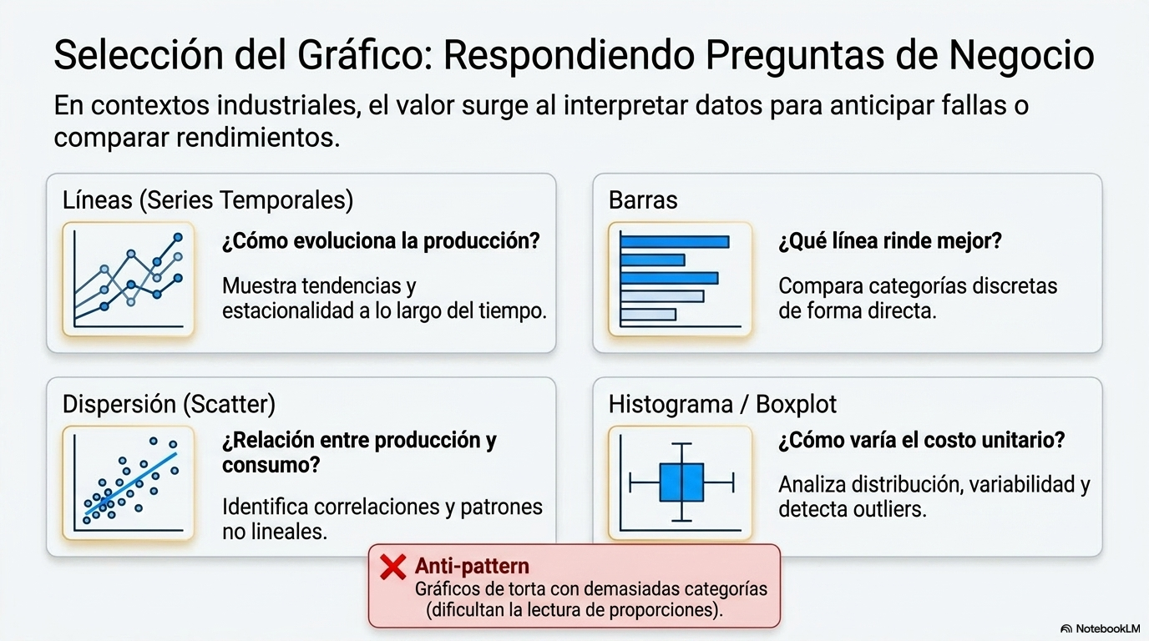

Slide 59
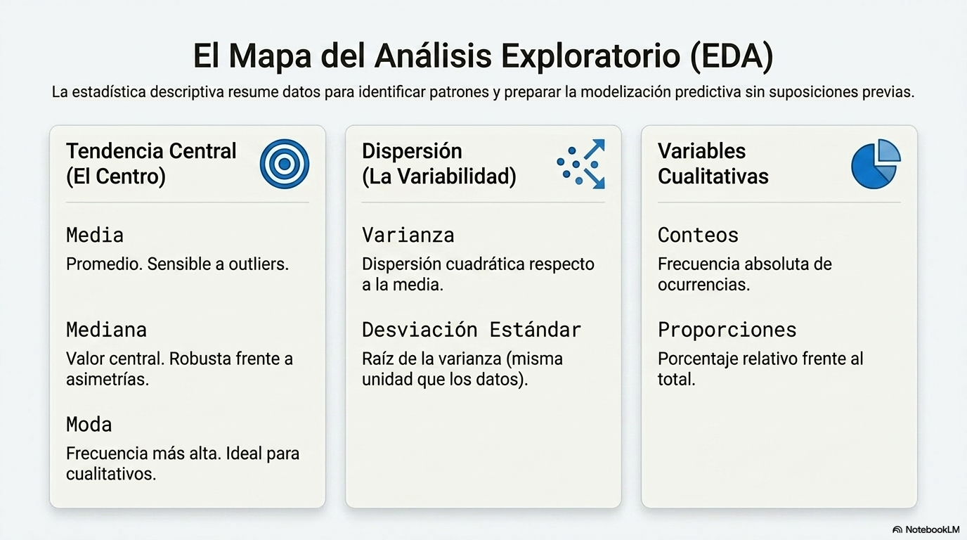

Slide 60
¿Que es Pandas?

Slide 61

¡Muchas
gracias!

Slide 62
Resumen
de la clase hoy
Nociones básicas: variable, asignación y expresiones
Objetos y punteros
Nociones básicas: Estructuras de Control, Operadores y Funciones.

Slide 63
Educación digital
para el mundo real.

